Slide 1

Principios S.O.L.I.D.
Análisis y Diseño OO
Pardo Sotelo, Daniel

Slide 2
Cinco principios fundamentales, uno por cada letra.
Cohesivo, robusto, flexible, reusable, mantenible, testeable.
Rigidez, fragilidad, inmovilidad, viscosidad, opacidad, complejidad y repetición innecesaria.
Profundidad de la gestión de dependencias entre clases.
Robert C. Martin -> 1995

Slide 3
Single Responsibility Principle (SRP)
Open/Closed Principle (OCP)
Liskov Substitution Principle (LSP)
Interface Segregation Principle (ISP)
Dependency Inversion Principle (DIP)

Slide 4
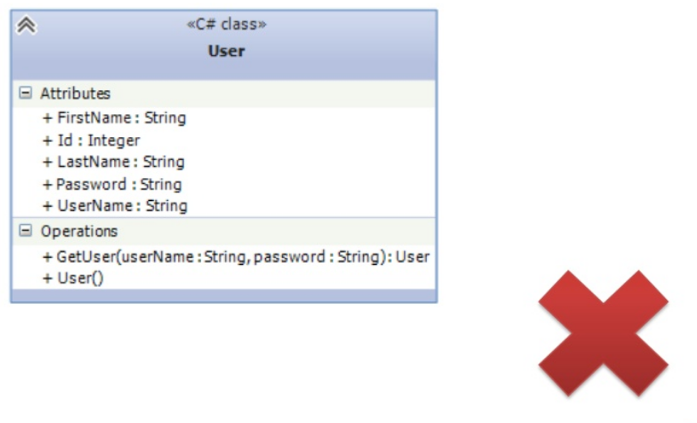
Single Responsibility Principle (SRP)
“CODIGO SPAGUETTI”
“GOD CLASS”

Slide 5
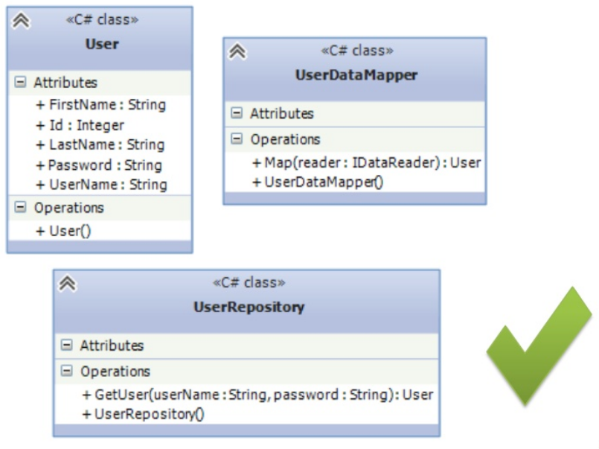
Single Responsibility Principle (SRP)
Clases como sus métodos
“Una clase debería tener una y
Solo una razón para cambiar.”
- Robert C. Martin

Slide 6
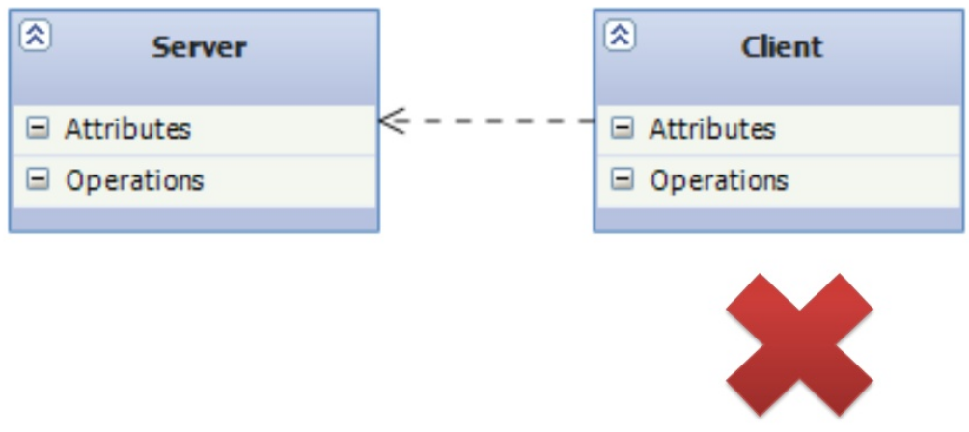
Open/Closed Principle (OCP)

Slide 7
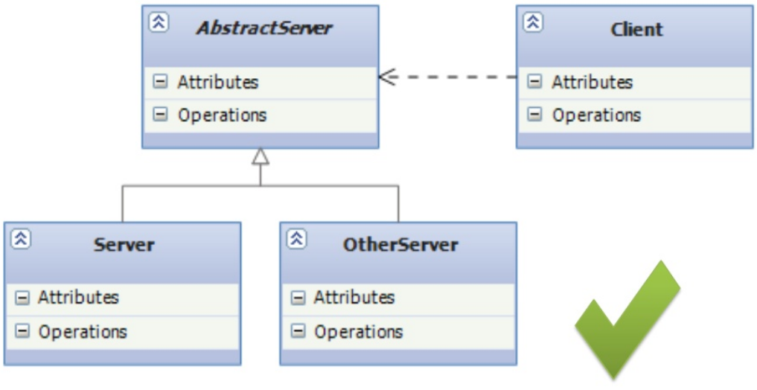
Open/Closed Principle (OCP)
Clases extensibles
Sin necesidad de
entrar al código
fuente a modificarlo.
“Todo módulo debe
Estar abierto para su
Extensión pero cerrado
Para modificación.”
-Bertrand Meyer

Slide 8
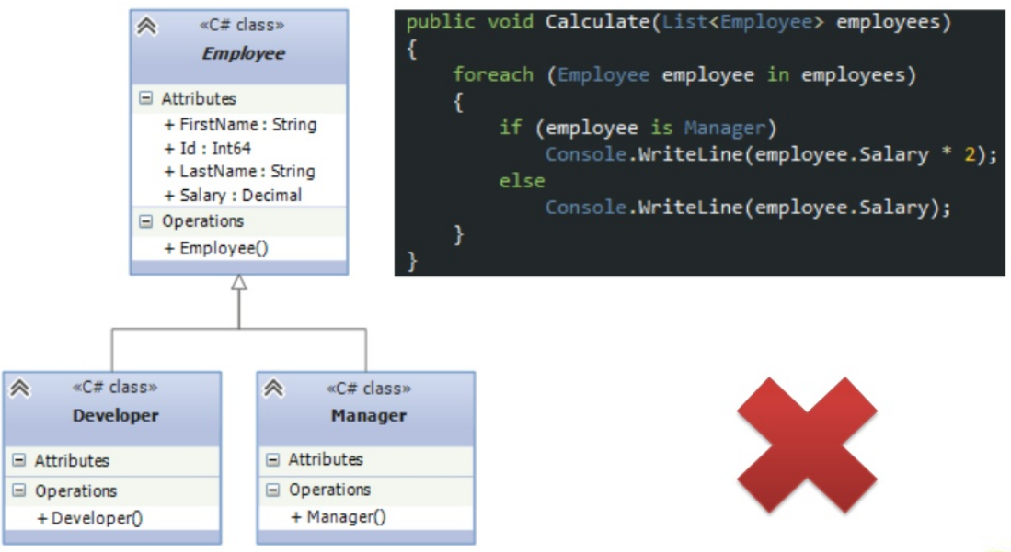
Liskov Substitution Principle (LSP)

Slide 9
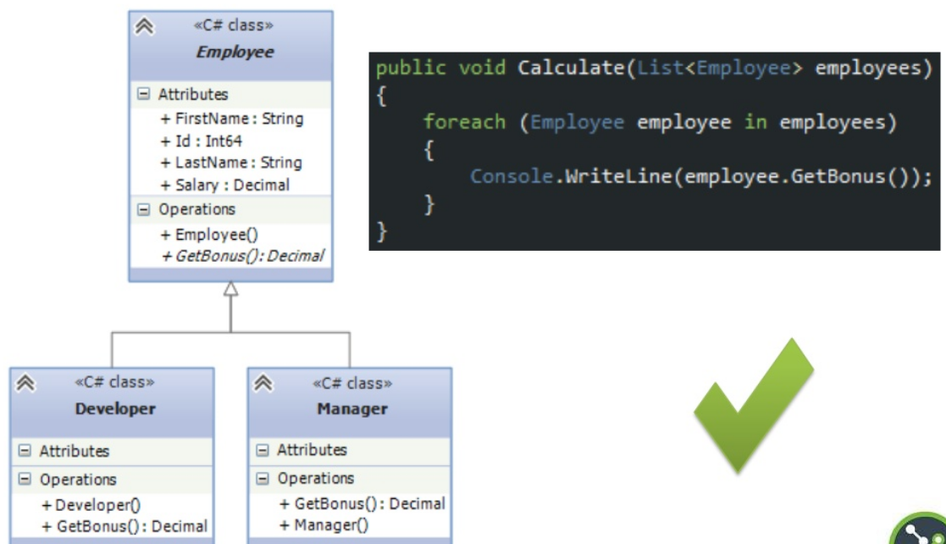
Liskov Substitution Principle (LSP)
Polimorfismo
Herencia
Este principio fue creado por
Barbara Liskov y habla de la
importancia de crear todas las clases derivadas para que también puedan ser tratadas como la
propia clase base.
Cuando creamos clases derivadas
debemos asegurarnos de no
reimplementar métodos que haga
que los métodos de la clase base no
funcionasen si se tratasen como un
objeto de esa clase base.

Slide 10
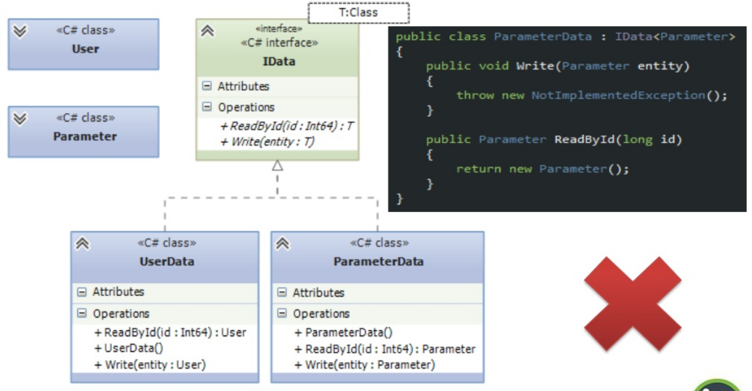
Interface Segregation Principle (ISP)
Formulado por Robert C. Martin y trata de algo parecido al primer principio. Cuando se definen interfaces estos deben ser específicos a una finalidad concreta.

Slide 11
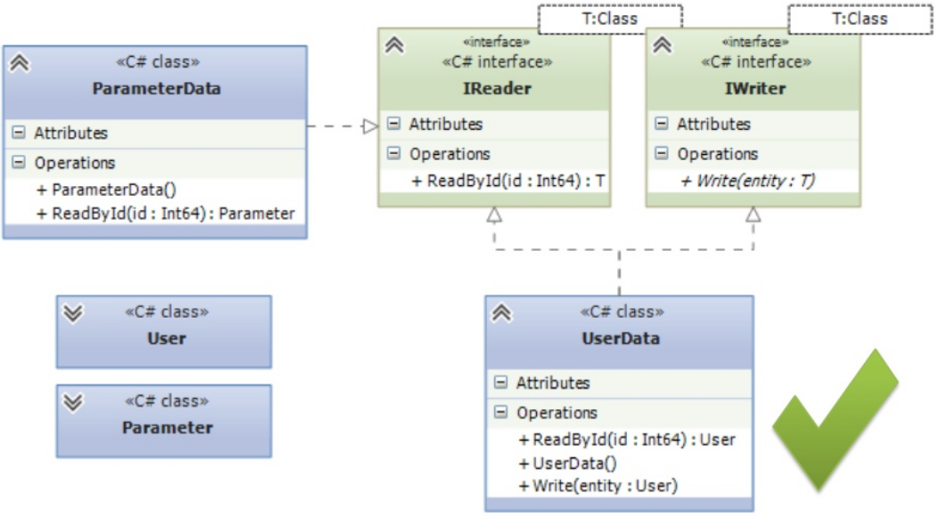
Interface Segregation Principle (ISP)
Es preferible tener muchos interfaces que definan pocos métodos que tener un interface con muchos métodos

Slide 12
Interface Segregation Principle (ISP)
El objetivo de este principio es principalmente poder reaprovechar los interfaces en otras clases.
Si tenemos un interface que compara y clona en el mismo interface, de manera más complicada se podrá utilizar en una clase que solo debe comparar o en otra que solo debe clonar.

Slide 13
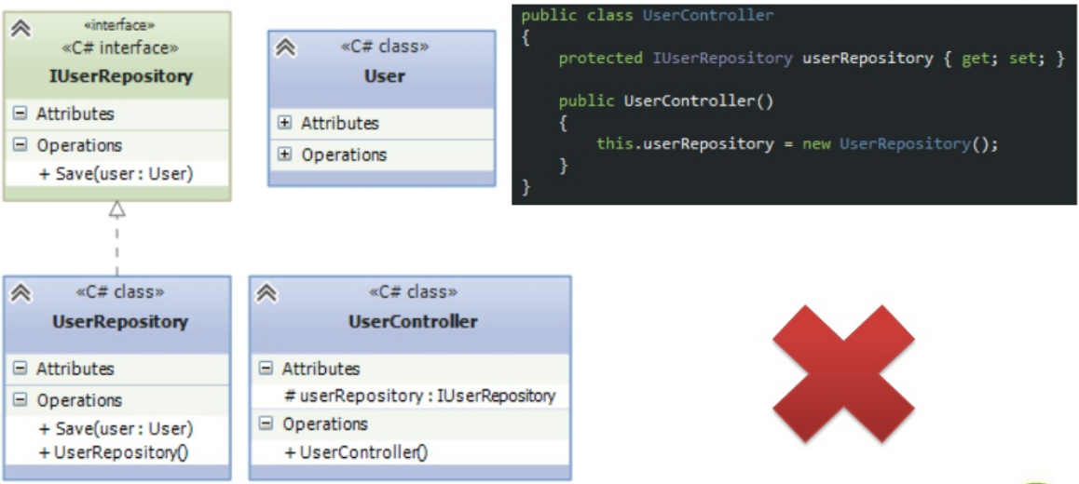
Dependency Inversion Principle (DIP)
El objetivo de este principio es conseguir desacoplar las clases.
En todo diseño siempre debe existir un acoplamiento pero hay que evitarlo en la medida de lo posible. Un sistema no acoplado no hace nada pero un sistema altamente acoplado es muy difícil de mantener.

Slide 14
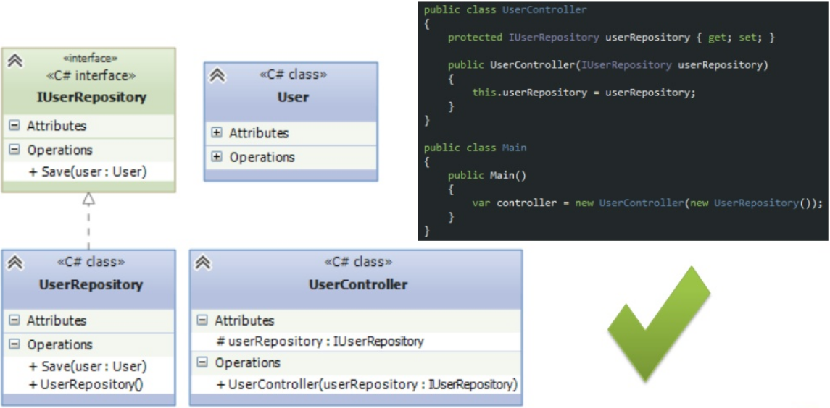
Dependency Inversion Principle (DIP)
El objetivo de este principio es el uso de abstracciones para conseguir que una clase interactúe con otras clases sin que las conozca directamente.
Es decir, las clases de nivel superior no deben conocer las clases de nivel inferior. Dicho de otro modo, no debe conocer los detalles.

Slide 15
No son reglas estrictas, definen lineamientos.
Aplicarlos con criterio y comprender su objetivo.
No crear complejidad innecesaria.
No es posible escribir el código perfecto.
No gastar recursos donde no sea necesario.

Slide 16
¿Preguntas?

Slide 17
¡Gracias!

